Slide 1
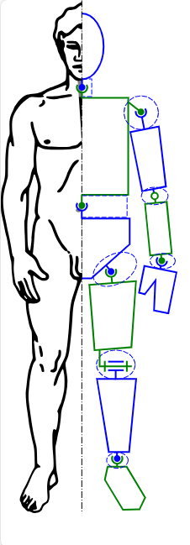
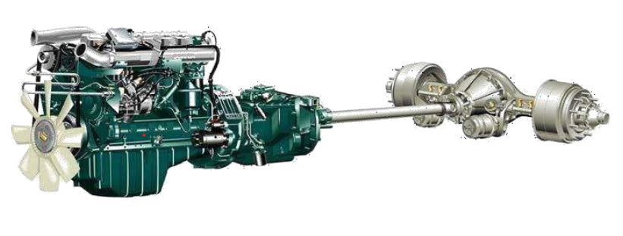
La chaîne cinématique
La boite de vitesse
Le moteur
Rappelez-vous, comparé à notre corps humain :
Ce sont nos différents organes.
Elle se compose du (de)
L’embrayage
Click

Slide 2
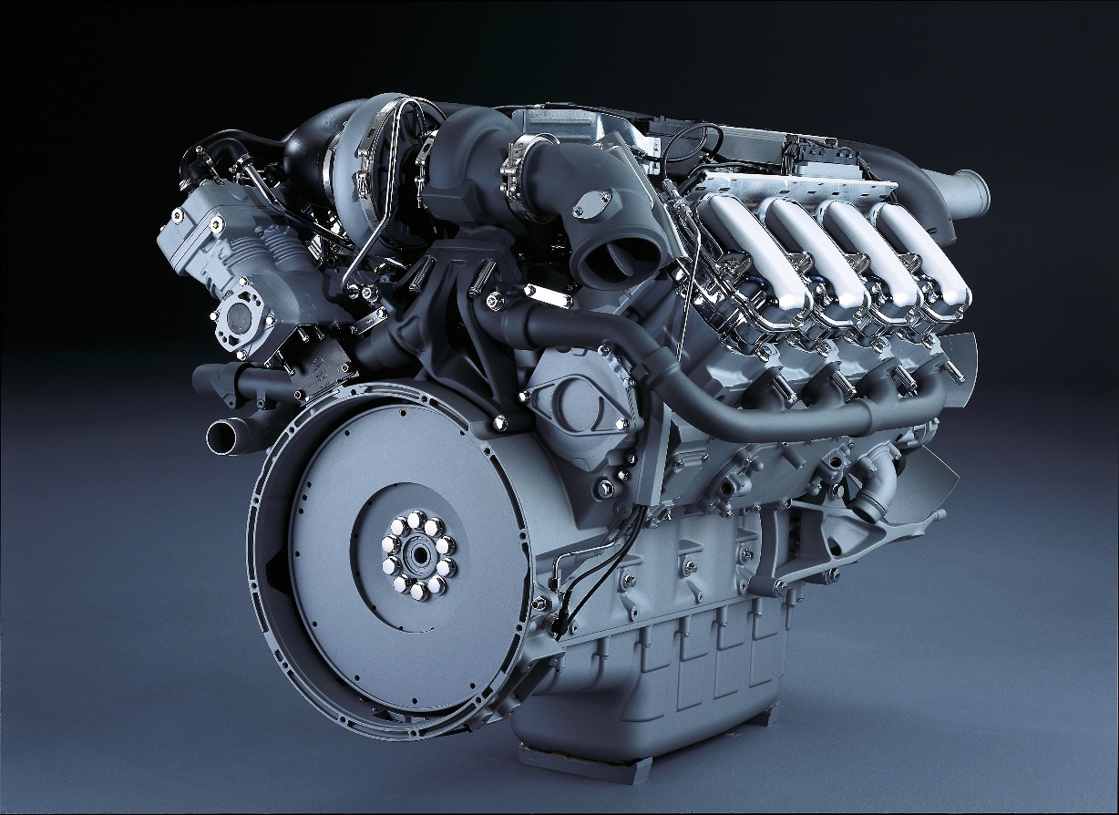

Le moteur :
Il transforme une énergie calorifique ou thermique en énergie mécanique.
Gazole
Air
La boite de vitesse
Le moteur
CLICK
L’embrayage

Slide 3

Le moteur.
CLICK
La boite de vitesse
Le moteur
L’embrayage

Slide 4
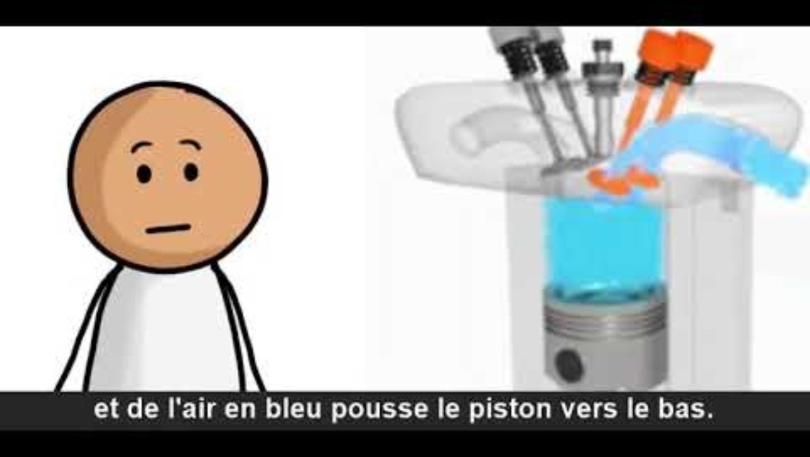
Le moteur.
La boite de vitesse
Le moteur
L’embrayage
A la fin de la vidéo Click

Slide 5
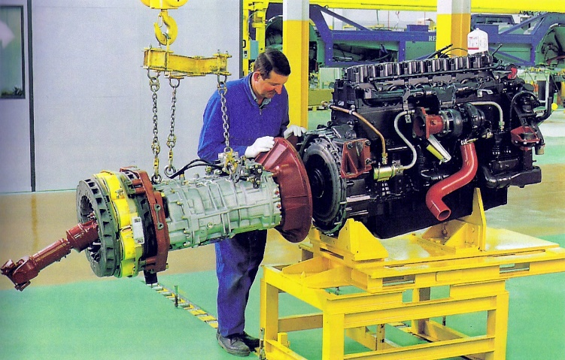
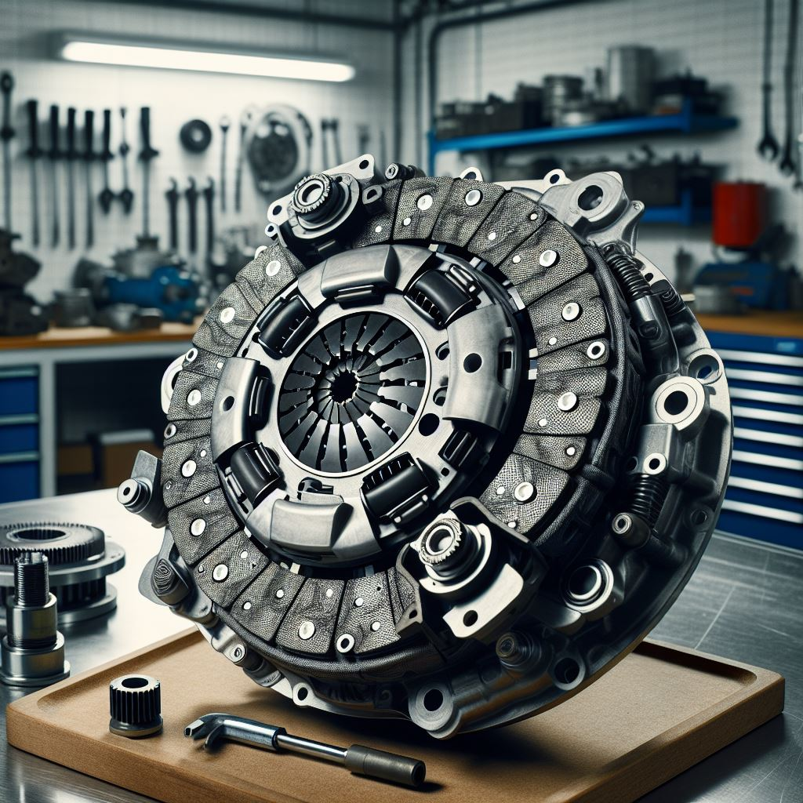
L’embrayage
Il transmet ou interrompt le mouvement du moteur à la boîte de vitesses.
La boite de vitesse
Le moteur
L’embrayage
CLICK

Slide 6

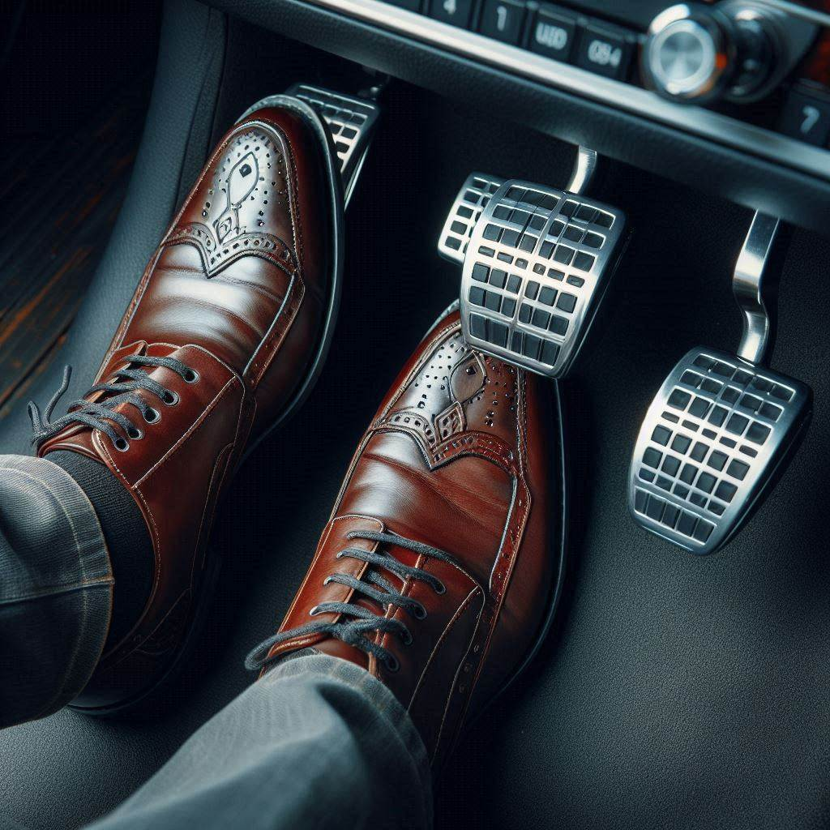
L’embrayage.
Comme nous le disons tous dans notre langage de tous les jours :
Si j’embraye, je relâche la pédale d’embrayage :
je suis en prise, la rapidité du mouvement des pièces mécaniques dépendent de la vitesse que j’ai engagée.
L’embrayage transmet le mouvement.
Si je débraille, j’appuie sur la pédale d’embrayage :
je suis en roues libres.
Le mouvement n’est plus transmis, on fait de la roulette.
La roue libre est extrêmement dangereux dans le groupe lourd.
La boite de vitesse
Le moteur
L’embrayage
Click

Slide 7
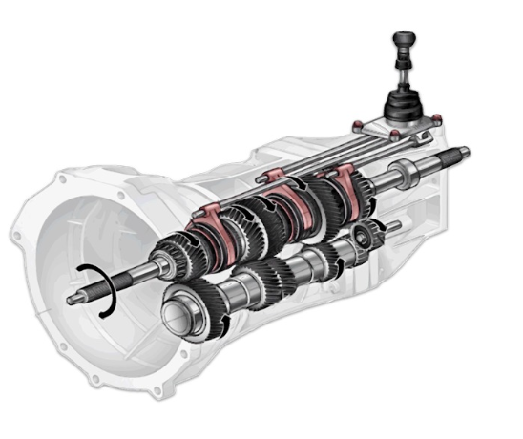
La boîte de vitesse
Adaptation de la puissance : La boîte de vitesses permet d’adapter la puissance du moteur aux différentes situations de conduite. Par exemple, elle fournit plus de force lorsque vous passer les premiers rapports ou que vous rétrogradez pour monter une pente.
Elle interrompt le mouvement par le point mort permanent.
Elle inverser le mouvement par la marche arrière.
La boite de vitesse
Le moteur
L’embrayage
CLICK

Slide 8

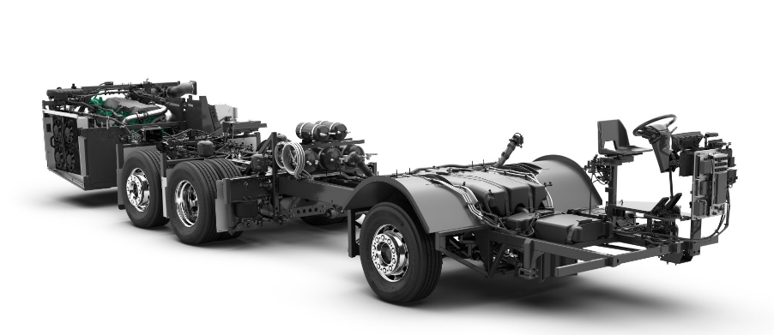
Chaîne cinématique d’un Autocar
Coucou me revoilà,
Regardons où nous en sommes sur notre chaîne cinématique.
Click

Slide 9

CLICK
Comme tu peux le voir,
le moteur se trouve à l'arrière, mais cela ne change rien pour la composition de la chaîne cinématique, nous retrouvons exactement les mêmes éléments que pour ta voiture par exemple.

Slide 10
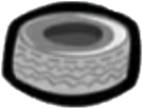
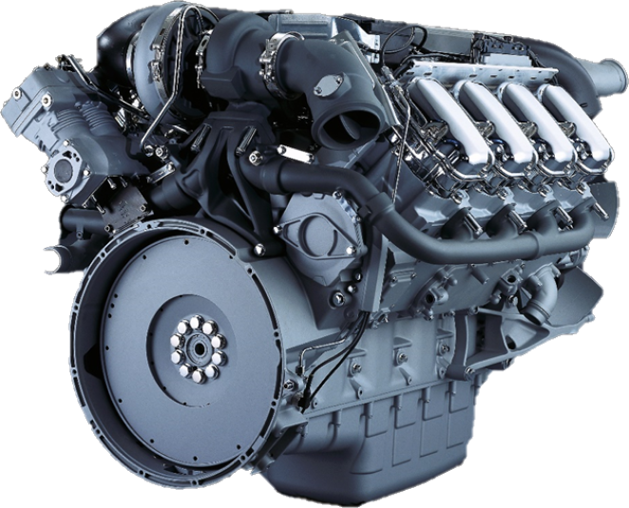
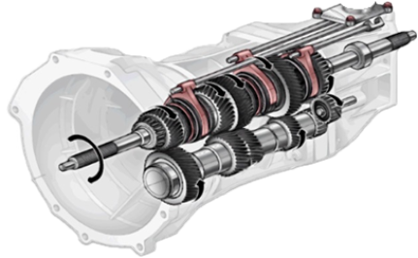
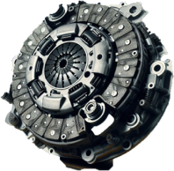
Nous retrouvons : le moteur, l’embrayage et enfin la boite de vitesse.
Voici donc où nous en sommes pour le moment.
La voici encore plus simplifiée et avec les différentes pièces que nous avons vu depuis le début.

Slide 11
L’arbre de transmission
L’arbre de transmission
La boite de vitesse
Le moteur
L’embrayage
Rôle :
Il transmet le mouvement de la boîte de vitesses au pont.

